Slide 1
S
C
Introduction
Inductive
Q
Answer
A
Arguments that
support your answers
AR
AR
Argument
Event that support your Arguments
E
E
E
E
Event
Deductive

Slide 2
S: 團隊產出不如預期
Introduction
C: 大家想法不統一
Q: 如何提高生產力
Mob Programming
Why so ?
Answer
So what ?
Inductive
Inductive
Pair Programming
符合
MECE
花更多時間
開會討論規則
Why so ?
Argument
So what ?
Inductive
Inductive
Inductive
Inductive
有空的人要幫忙帶學弟妹
需要有人幫忙督促
符合
MECE
制定Coding Style 規範
開共同會議
Argument
So what ?
Why so ?
Inductive
Inductive
Inductive
Inductive
Deductive
有經驗的學長是團隊生產主力
學長總是很忙
學弟妹
經驗不夠
每個人學習
狀況不同
Code品質不一
大家寫Code的習慣不同
每個人負責的項目不同
互相不了解彼此的項目
Event

Slide 3
今天上午9點有會議
學長說 今天明天不行
老師說 週四以前不行
學弟說 10:30後可以
會議室週三無法預定
週四可以預訂
星期四上午11點開會可以嗎?
今天的會議改在
星期四上午11點開
學長學弟方便的時間
老師也能參加
會議室可預訂

Slide 4
Main Answer
Why or How or What
Argument
Argument
Argument
Inductive thinking
Inductive thinking
Inductive thinking
A
B
C
D
E
Deductive thinking

Slide 5
High Layer / High Argument
Main Thesis
(Summary of argument A, B, C)
Argument A
Argument B
Argument C
Low Layer / Low Argument
Low
Logical sequence
High

Slide 6
Main Thesis
Why or How or What
Argument
Argument
Argument
Inductive thinking
Inductive thinking
Inductive thinking
A
B
C
D
E
Deductive thinking

Slide 7




S
C
Q
A

Slide 8
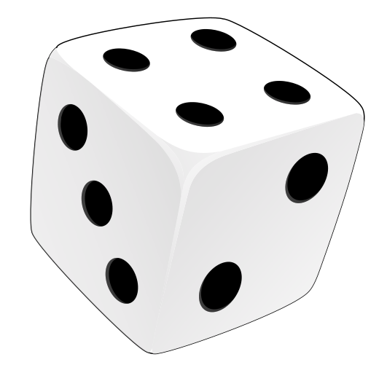
$${Just like H}_{2}O$$
O
H
H

Slide 9
Situation
Complication
Question
Write a good summary

Slide 10
今天會下雨嗎?
Problem/Question
今天不會下雨 所以出門不用帶傘
Solution/Answer
天空晴空萬里
氣象預報顯示 降雨率0%
不必帶傘
Collect information
Describe the findings
Draw conclusions

Slide 11
問題
So what ?
結論
Why so ?
符合
MECE
A
B
Why so ?
So what ?
A-1
A-2
符合
MECE
B-1
B-2
So what ?
Why so ?

Slide 12





MECE Example : Smart Phone

Slide 13

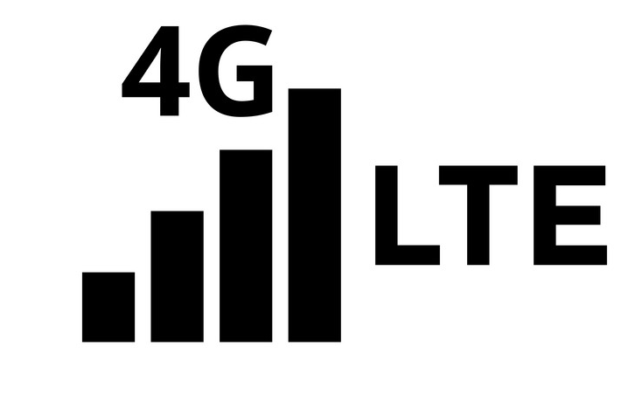

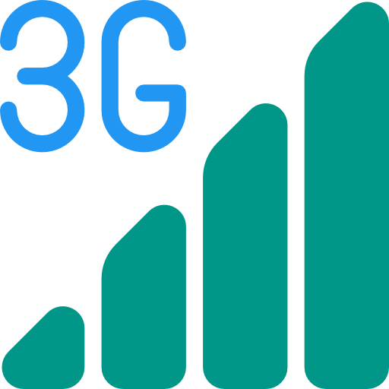

Slide 14
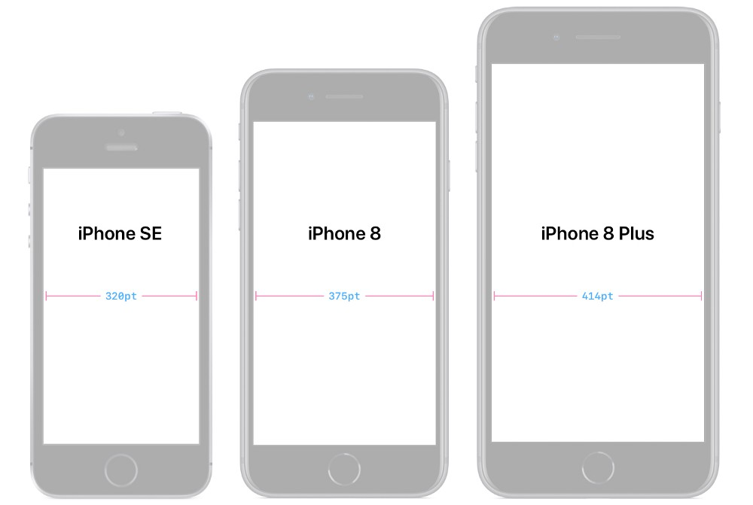
The Phone Screen Size
Phone Screen
Phone Screen
Phone Screen
Phone Screen

